Slide 1

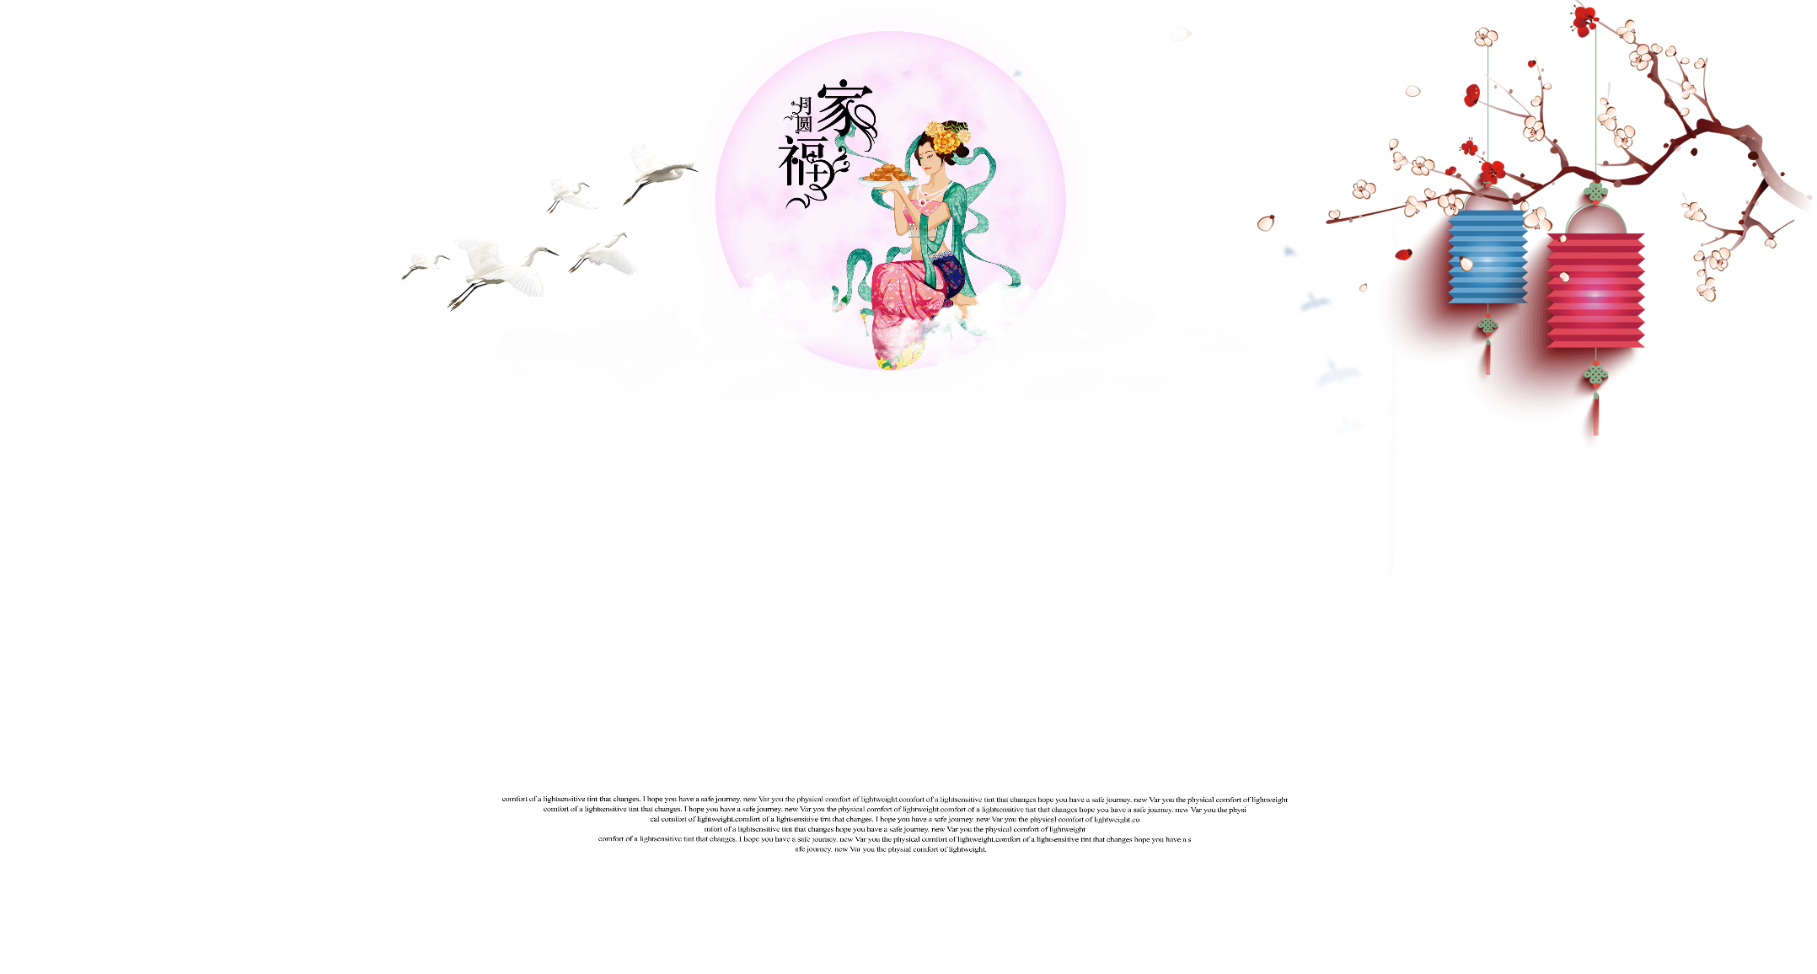



活动策划 中秋活动 中秋介绍 中秋PPT模板
Notes:
更多模板请关注：https://haosc.taobao.com

Slide 2


前言
PREFACE
八月十五中秋节是一个温馨、团圆的美好日子，一个具有悠久历史文化的传统节日，同时也是各企业增加销售，接近员工与员工、员工与企业之间的距离，达到一种和平友好的精神，更好的促进企业经济发展。
在中秋节这一天，家家户户都吃团圆饭，品月饼，赏明月，到处洋溢着喜庆气氛。在这一天里也有很多在外工作的人因为工作的原因而不能回家陪自己的父母吃团圆饭、赏月品月饼，这就需要企业给予员工更多关注，那么企业该如何出高招，打造节日气氛，关注员工的情感需求，营造出一片“几处笙声留朗月，万家萧管乐中秋”的欢乐景象呢?既能颂扬中华民族的传统文化，又能丰富员工的精神物质生活，增强凝聚力和员工归宿感，更好地体现企业家庭般的和谐氛围。
今天就以某酒店为与大家分享酒店中秋策划方案，看该酒店是如何令自己的员
工在异彩纷呈的文化活动中，增强员工对中国悠久历史文化的认识，拉近员工与员
工、员工与企业之间的距离。

Slide 3

目录
ABOUT US
一、策划方案主题 二、时间、地点
三、策划方案特色 四、方案活动一、二
五、现场布置 六、活动结束

Slide 4
策划方案主题
PLANNING SCHEME THEME

Slide 5

策划方案主题
PLANNING SCHEME THEME
以“同一月饼，同一梦想”为主题，营造“欢乐和谐，与时俱进”的公司气氛，提升企业形象。

Slide 6
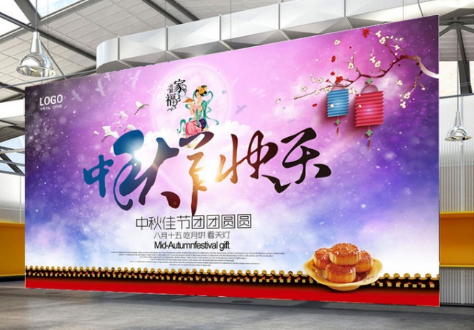
策划方案主题
PLANNING SCHEME THEME
A
B
C
点击添加标题
点击添加标题
点击添加标题
您的内容打在这里，或者通过复制您的文本后，在此框中选择粘贴，并选择只保留文字。
您的内容打在这里，或者通过复制您的文本后，在此框中选择粘贴，并选择只保留文字。
您的内容打在这里，或者通过复制您的文本后，在此框中选择粘贴，并选择只保留文字。
您的内容打在这里，或者通过复制您的文本后，在此框中选择粘贴，并选择只保留文字。您的内容打在这里，或者通过复制您的文本后，在此框中选择粘贴，并选择只保留文字。

Slide 7
策划方案主题
PLANNING SCHEME THEME
75%
5件
5项
5000万
单击此处添加文本
单击此处添加文本
单击此处添加文本
单击此处添加文本
单击此处添加文本
单击此处添加文本
单击此处添加文本
单击此处添加文本
单击此处添加文本
单击此处添加文本
单击此处添加文本
单击此处添加文本
单击此处添加文本
单击此处添加文本
单击此处添加文本
单击此处添加文本
单击此处添加文本
单击此处添加文本
单击此处添加文本
单击此处添加文本
计划完成情况
本年度大事件
获得各类奖项
年度销售额

Slide 8


策划方案主题
PLANNING SCHEME THEME
技能：
活动介绍：
团队协作
80%
上海复旦大学哲学系毕业，之后取得香港浸会大学传播硕士学位。
沟通交流
70%
业务知识
95%
情绪管理
50%
活动主题
工作岗位说明及日常工作内容阐述。
插入文字

Slide 9
时间、地点
TIME PLACE

Slide 10

时间、地点
TIME, PLACE
时间：农历八月十四或者十五
地点：酒店培训室

Slide 11
时间、地点
TIME, PLACE
1
产品说明一……点击输入本栏的具体文字，简明扼要的说明分项内容，此为概念图解，请根据您的具体内容酌情修改
2
产品说明二……点击输入本栏的具体文字，简明扼要的说明分项内容，此为概念图解，请根据您的具体内容酌情修改

Slide 12


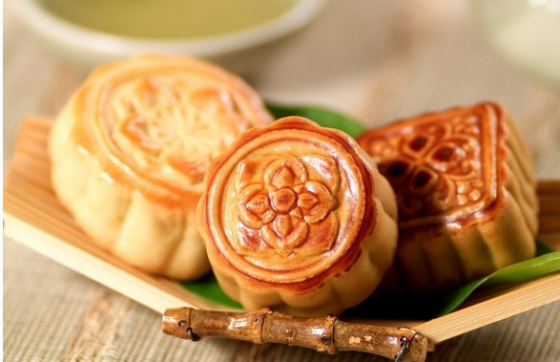
时间、地点
TIME, PLACE
插入标题
插入标题
点击输入本栏的具体文字，简明扼要的说明分项内容，此为概念图解，请根据您的具体内容酌情修改
点击输入本栏的具体文字，简明扼要的说明分项内容，此为概念图解，请根据您的具体内容酌情修改
产品说明一……点击输入本栏的具体文字，简明扼要的说明分项内容，此为概念图解，请根据您的具体内容酌情修改

Slide 13
策划方案特色
PLANNING SCHEME FEATURES

Slide 14
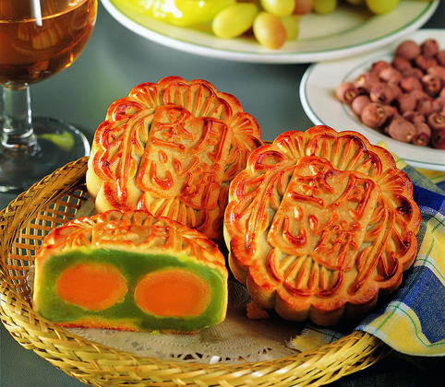
策划方案特色
PLANNING SCHEME FEATURES
1、现场主持人要有很强的控制能力、言语表达能力，节目设计必须合理、有趣，让员工能够很好的理解参与。
2、制作一些精美卡片，上面印刷中秋节来历、典故、赏月、诗词等内容，发给员工作为此次活动的纪念，既能让员工长时间记住此次活动又能更好的了解中国文化。

Slide 15

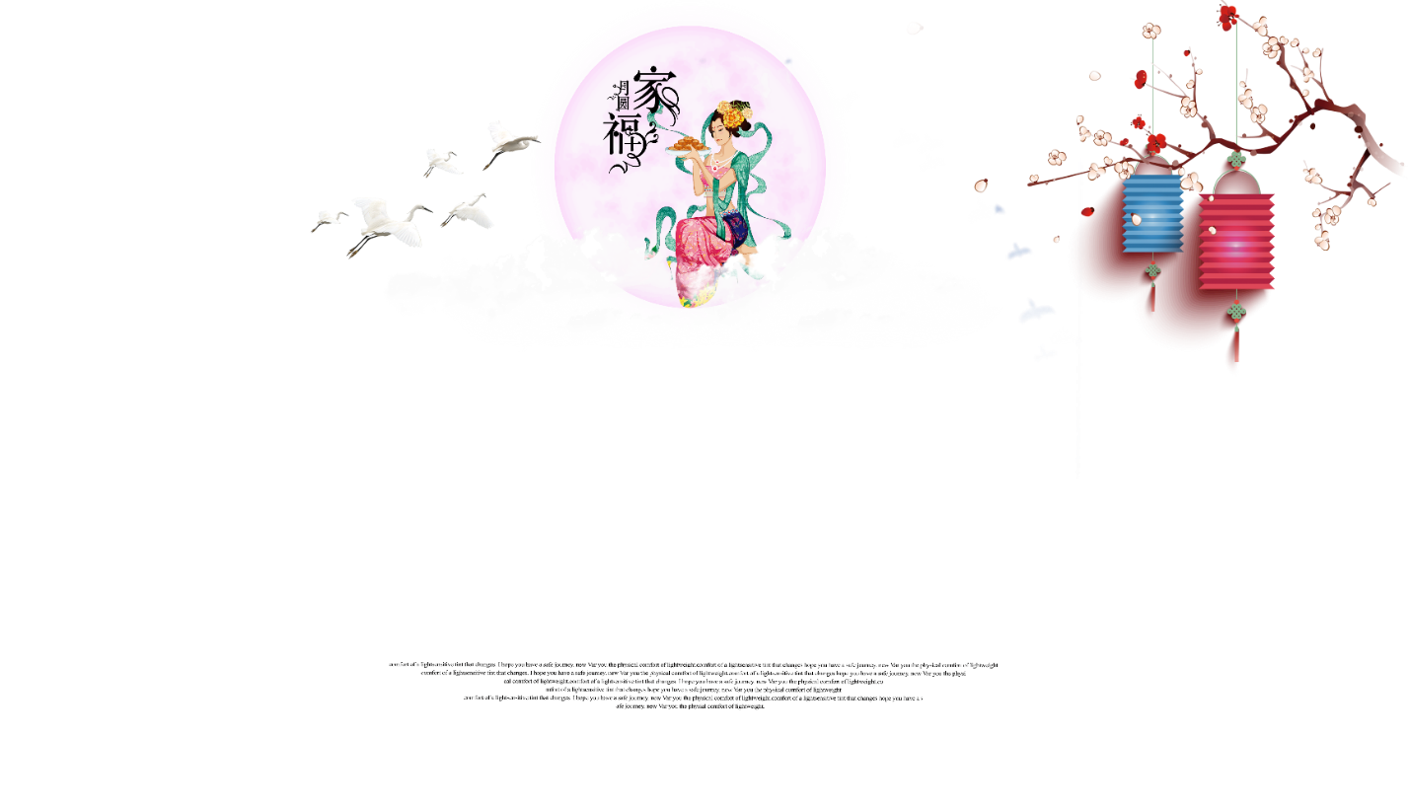
策划方案特色
PLANNING SCHEME FEATURES
1、活动形式：动态或者静态影像资料播放，由主持人讲解
活动名称：中秋，你知道吗?
宣传内容：中秋节来历、典故、赏月、诗词等。如：典故——嫦娥奔月、吴刚折桂、玉兔捣药等;赏月——追月、行月、望月……
图文并茂，增强感染力。理解程度计较难。

Slide 16
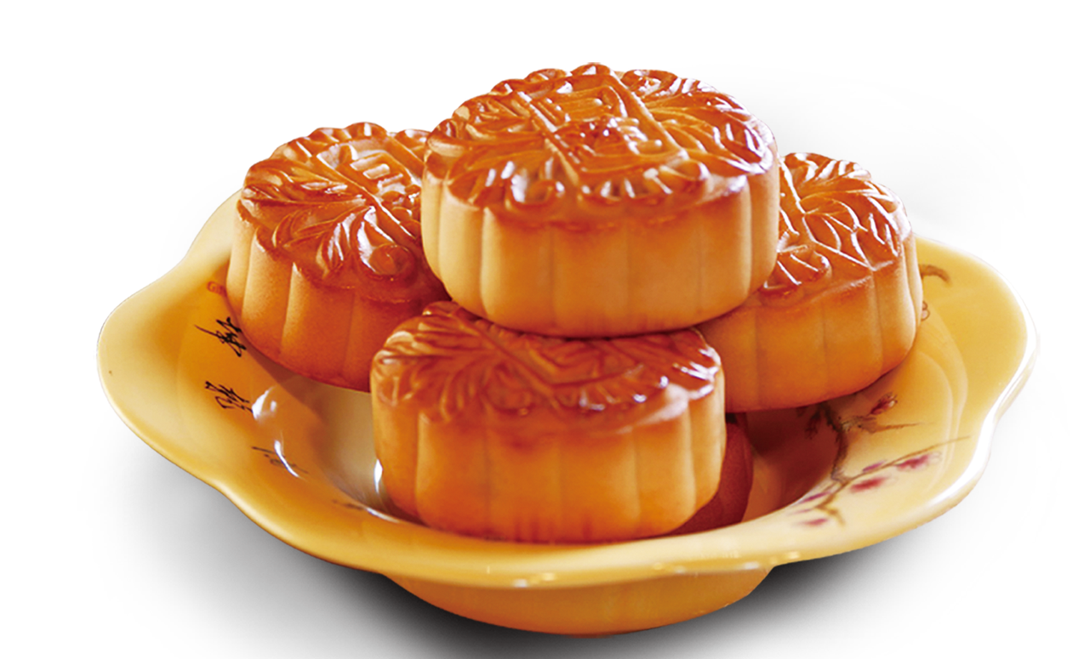
策划方案特色
PLANNING SCHEME FEATURES
1、月饼
活动名称：月饼圆，月儿圆
活动形式：由面点师表演并指导有兴趣的员工制作月饼(可以以组为单位进行)，并评选出最有创意奖最受欢迎奖最正宗奖等给予奖励。
品月饼、赏月亮——员工相互讨论。

Slide 17
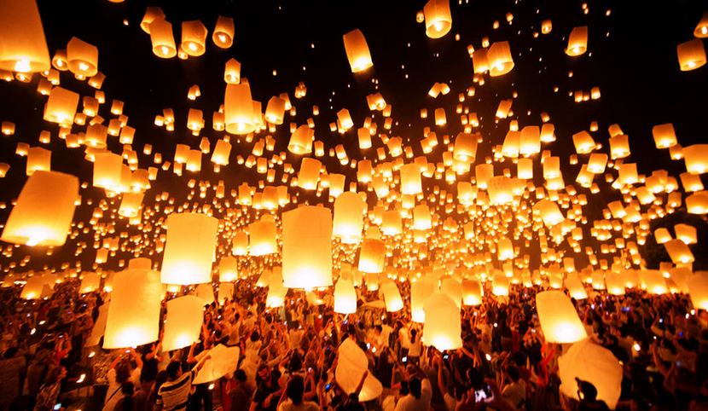
策划方案特色
PLANNING SCHEME FEATURES
2、活动名称：孔明灯，月儿明
活动形式：由专门技师现场表演和有兴趣的员工制作(可以以组为单位进行)，为以后放飞做准备。
与员工互动，调动员工的积极性与热情度。签字——员工在公司提前做好的大的孔明灯上签下愿望祝福等。放飞孔明灯——放飞心情。
孔明灯又称天灯、祈福灯或者平安灯，当精彩的节目演出后，大家将中秋心愿写在孔明灯上，看着挂在夜空里圆圆的月亮，趁着月色，一起点燃放飞。将节目拉向高潮。

Slide 18
现场布置
SITE LAYOUT

Slide 19
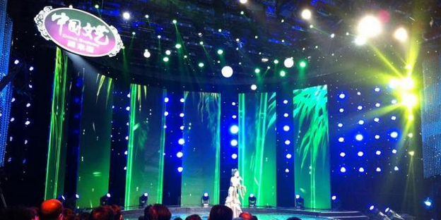

现场布置
SITE LAYOUT
舞台布置
舞台布置——包括一个大型的背景屏，以供故事讲解是播放投影。

Slide 20
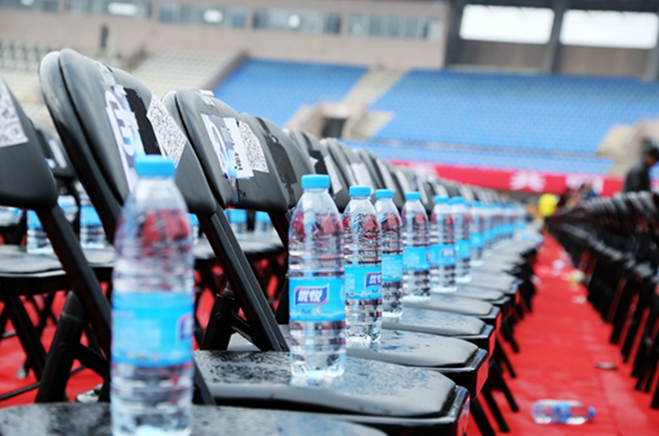
现场布置
SITE LAYOUT
观众席布置
产品说明一……点击输入本栏的具体文字，简明扼要的说明分项内容，此为概念图解，请根据您的具体内容酌情修改
产品说明一……点击输入本栏的具体文字，简明扼要的说明分项内容，此为概念图解，请根据您的具体内容酌情修改
产品说明一……点击输入本栏的具体文字，简明扼要的说明分项内容，此为概念图解，请根据您的具体内容酌情修改

Slide 21

现场布置
SITE LAYOUT
灯光照明布置 音响设备布置

Slide 22
现场布置
SITE LAYOUT
舞台布置——包括一个大型的背景屏，以供故事讲解是播放投影。
产品说明一……点击输入本栏的具体文字，简明扼要的说明分项内容，此为概念图解，请根据您的具体内容酌情修改
产品说明一……点击输入本栏的具体文字，简明扼要的说明分项内容，此为概念图解，请根据您的具体内容酌情修改
产品说明一……点击输入本栏的具体文字，简明扼要的说明分项内容，此为概念图解，请根据您的具体内容酌情修改

Slide 23
活动结束
END OF THE ACTIVITY

Slide 24
清理现场……点击输入本栏的具体文字，简明扼要的说明分项内容，此为概念图解，请根据您的具体内容酌情修改
观众撤离……点击输入本栏的具体文字，简明扼要的说明分项内容，此为概念图解，请根据您的具体内容酌情修改
结束……点击输入本栏的具体文字，简明扼要的说明分项内容，此为概念图解，请根据您的具体内容酌情修改

